Slide 1
§6.2 二次型的标准形
一、二次型的标准形与规范形
二、矩阵的合同
三、二次型的的基本问题
四、拉格朗日(Lagrange)配方法
五、行列对称初等变换法

Slide 2
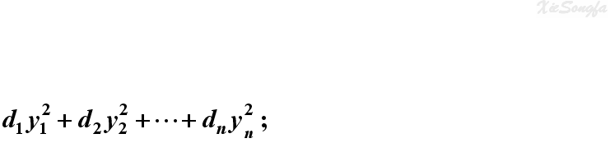
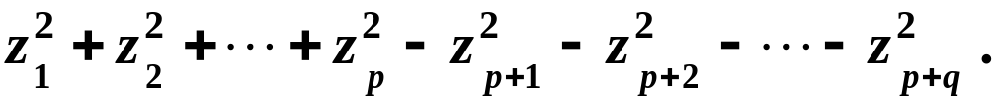

一、二次型的标准形与规范形
定义
只含有平方项的二次型称为标准形(或法式)：
P167
定义
6.3
特别地，称如下的二次型为规范形：
显然，标准形所对应的矩阵一定为对角阵；
对角阵所对应的二次型一定为标准形。
由某个二次型通过非退化线性变换所得到的标准形
称为该二次型的标准型。

Slide 3








一、二次型的标准形与规范形
目标
求非退化的线性变换
将二次型
化为标准型。
由于
因此上述目标变为：
求可逆矩阵 P，使 为对角阵。

Slide 4




二、矩阵的合同
定义
对于 n 阶矩阵 A 和 B ，
若存在 n 阶可逆方阵 P ，使得
P168
定义
6.4
则称 A 与 B 合同，
或者称 A 合同于 B，
记为 。
称可逆矩阵 P 为把 A 变成 B 的合同变换矩阵。
称对 A 所进行的运算 为对 A 进行合同变换。
目标
对 A 进行合同变换使之变为对角阵。
注
矩阵合同是矩阵等价的一种特殊情况。

Slide 5




二、矩阵的合同
性质
(1) 反身性
；
P168
(2) 对称性
若 , 则
；
(3) 传递性
若 , , 则
(4)
(不改变秩)
若 则
(5)
(不改变对称性)
若 且 A 对称，则 B 对称 .
(会改变特征值)
二次型的秩
二次型所对应的矩阵的秩称为该二次型的秩。
P174

Slide 6
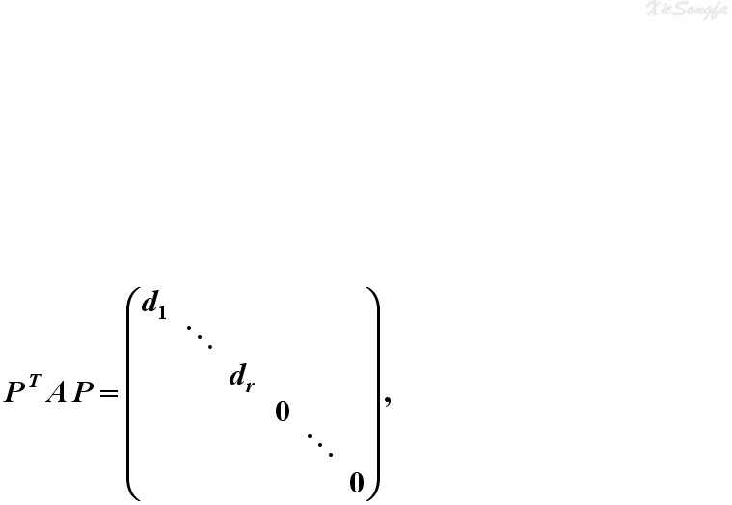

三、二次型的的基本问题
问题一
二次型能否经过非退化线性变换一定化为标准形?
定理
任何一个给定的二次型都可经过非退化线性变换化为
P168
标准形(或规范型)。
换句话说，
对 n 阶对称阵 A，总
定理
6.1
存在 n 阶可逆阵 P ，使得
P168
定理
6.2
其中，
r 为 A 的秩，
证明 (略)

Slide 7
三、二次型的的基本问题
问题一
二次型能否经过非退化线性变换一定化为标准形?
问题二
如何化二次型为标准形?
常见的方法
P169
针对二次型
拉格朗日(Lagrange)配方法。
针对二次型所对应的对称阵
行列对称初等变换法；
正交变换法。

Slide 8

四、拉格朗日(Lagrange)配方法
基本公式
基本原理
将二次型中含有某同一个变量的所有“项”放在
通过配方将这些项变成“完全平方项”，
从而
一起，
逐步减少非完全平方项中变量的个数。

Slide 9





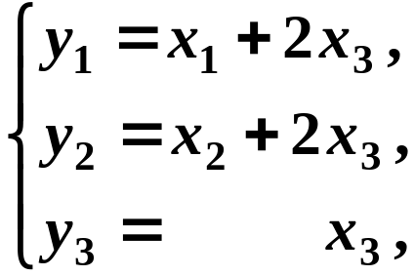
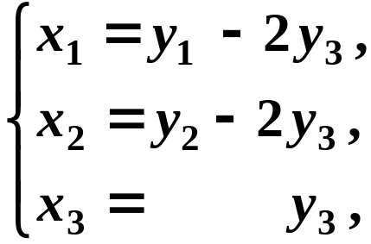
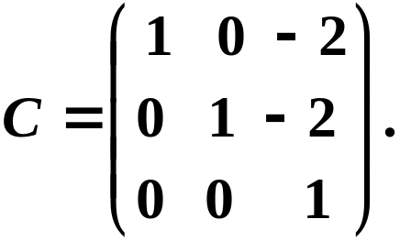



例
化二次型 为标准型。
解
令
即
则
其中

Slide 10
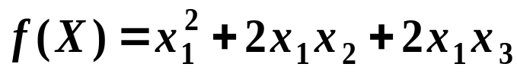
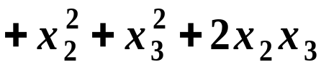
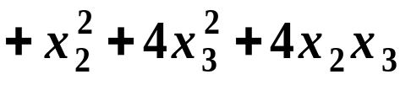

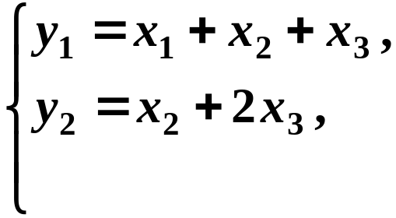
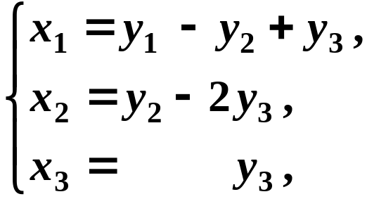

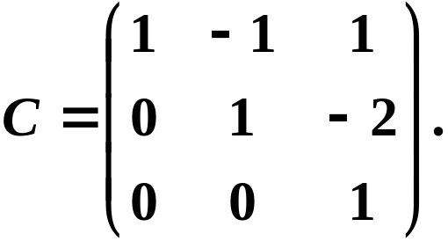

例
化二次型
为标准型。
解
令
即
则
其中

Slide 11

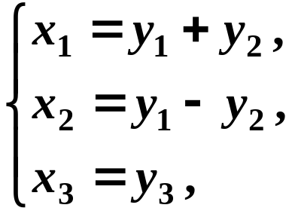
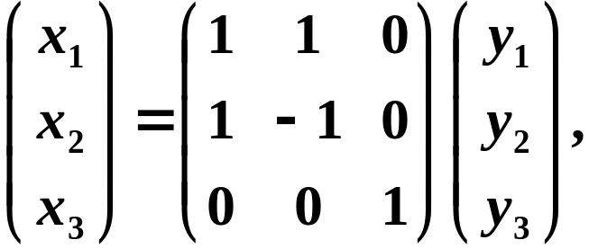


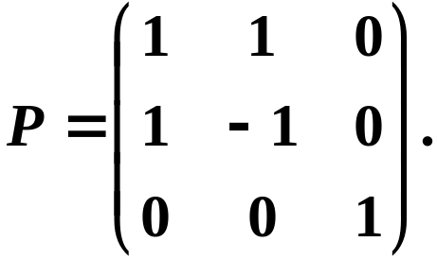
例
化二次型 为规范型。
解
(1) 不含平方项如何处理？
令
即
代入得
记为
其中

Slide 12



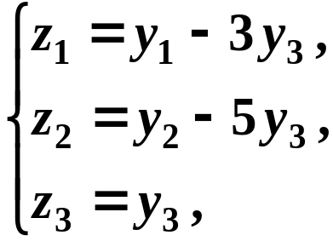
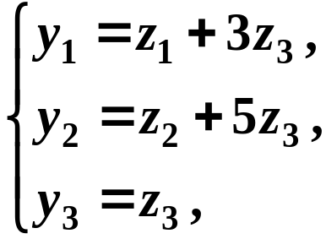




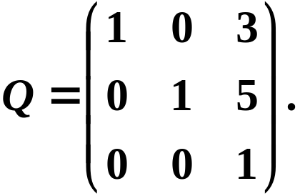
(2) 利用配方法将 化为标准型
配方法
令
即
代入得
记为
其中

Slide 13


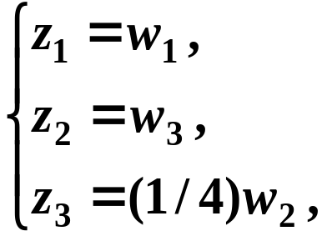
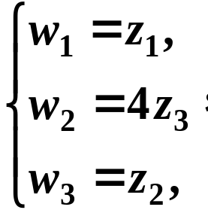



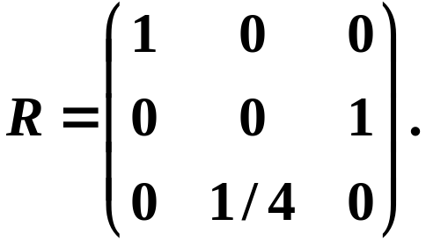
(3) 将 化为规范型
令
即
代入得
其中

Slide 14




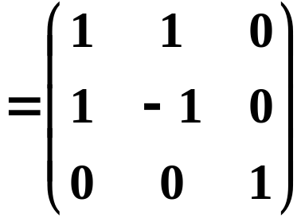
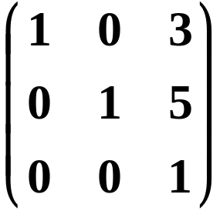
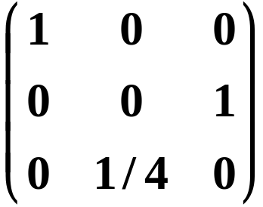

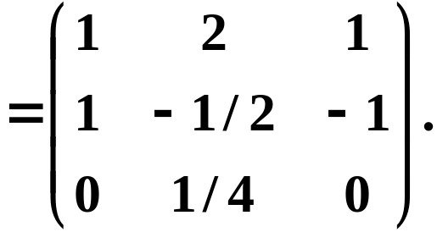
(4) 综合
由 有
其中

Slide 15
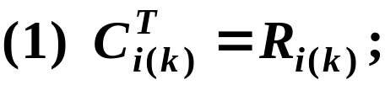
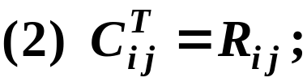
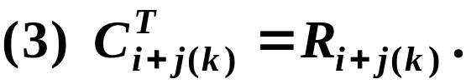
五、行列对称初等变换法
P171
1. 初等矩阵的特点
可见，任何一个列初等矩阵的转置恰好是与之同类型
的行初等矩阵。

Slide 16






五、行列对称初等变换法
1. 初等矩阵的特点
2. 原理与方法
原理
寻找可逆矩阵 P , 使得
即是要寻找一系列
的初等矩阵
使得
又由初等矩阵的特点可知，
若 P _{i} 是某个列初等矩阵,
则 恰好是与之同类型某个行初等矩阵。

Slide 17
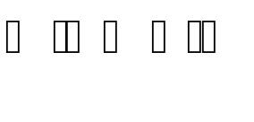
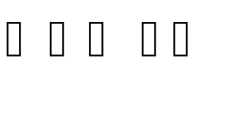
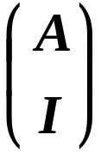

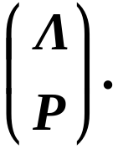


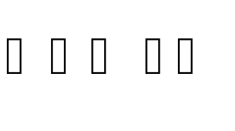
五、行列对称初等变换法
1. 初等矩阵的特点
2. 原理与方法
方法
对矩阵 A 每作一次列初等变换，
则对单位矩阵 I 也作一次同样的列初等变换，
并同时对矩阵 A 作一次同类型的行初等变换。
具体操作如下
行变换
列变换
列变换

Slide 18
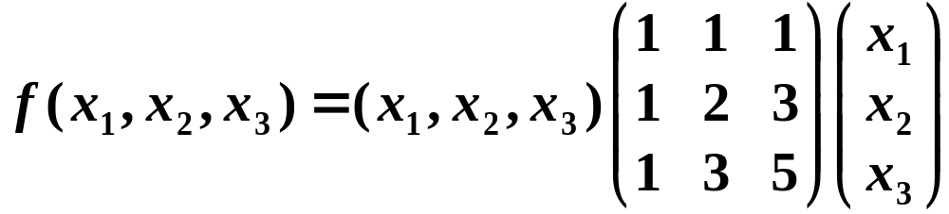

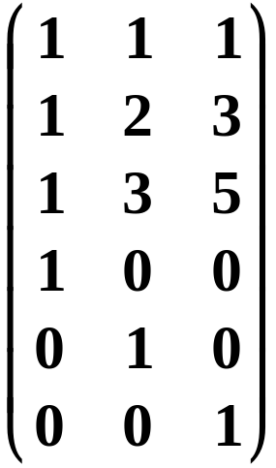
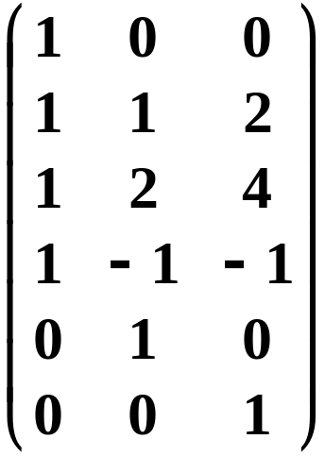
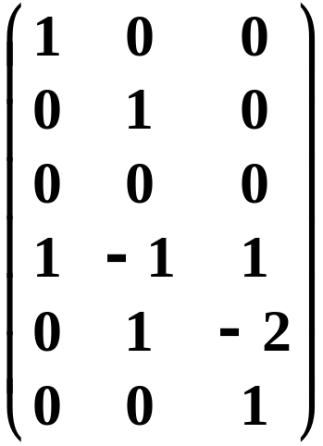

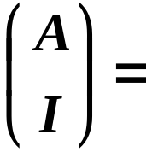
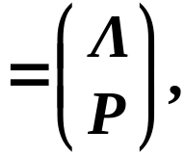


例
将
化为标准型。
解
0
0
P
则

Slide 19
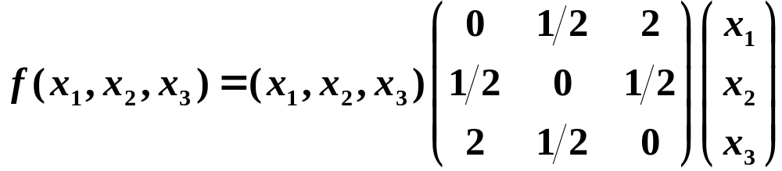


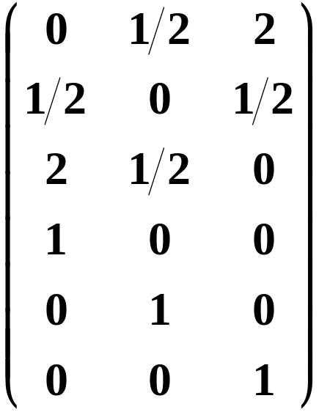
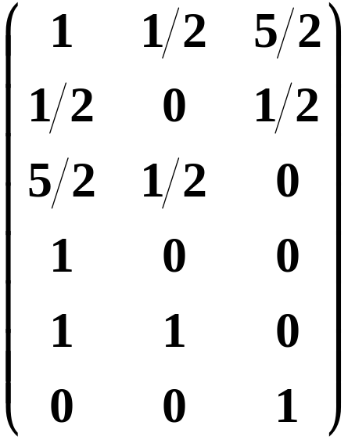
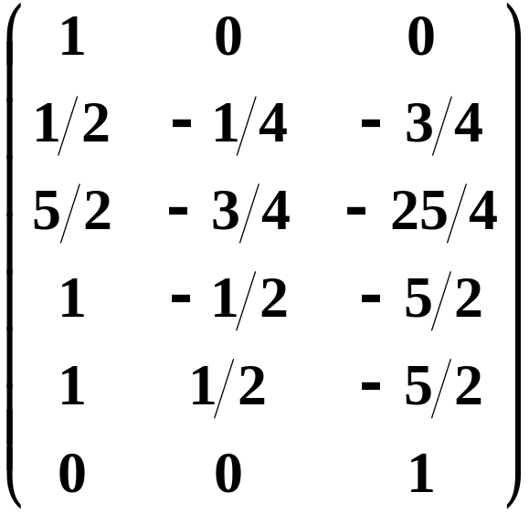
例
将二次型 化为规范型。
解
(主对角线上元素为零如何处理?)
0
0

Slide 20
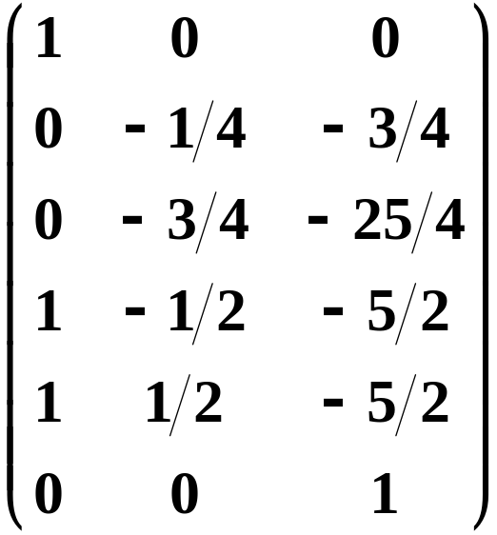
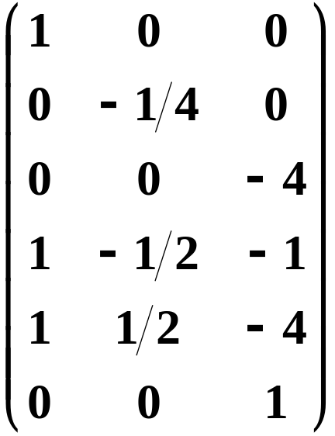
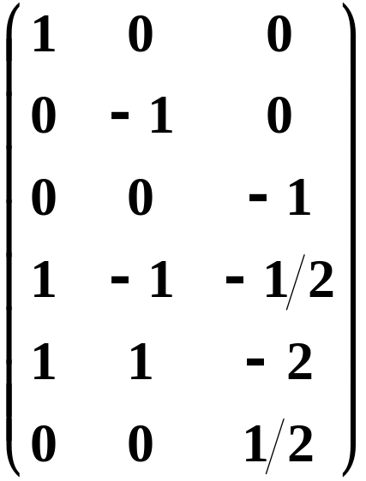

P
则

Slide 21

……
轻松一下吧

